Slide 1

Εισαγωγή στη Java
ΠΑΝΕΠΙΣΤΗΜΙΟ ΠΕΙΡΑΙΩΣ ΤΜΗΜΑ ΨΗΦΙΑΚΩΝ ΣΥΣΤΗΜΑΤΩΝ Π.Μ.Σ «ΨΗΦΙΑΚΑ ΣΥΣΤΗΜΑΤΑ ΚΑΙ ΥΠΗΡΕΣΙΕΣ»
Νικητόπουλος Παναγιώτης nikp@unipi.gr
Νοέμβριος 2016

Slide 2
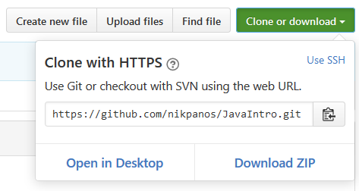
Source code
Available at:
https://github.com/nikpanos/JavaIntro

Slide 3
Basic Java Tools

Slide 4
Διανομές Java
Η Oracle Java διατίθεται σε 2 διανομές:
Java Development Kit (JDK), ~180 MBs
Διαθέτει εργαλεία για τη μεταγλώττιση και εκτέλεση ενός προγράμματος Java.
Java Runtime Environment (JRE), ~55 MBs
Διαθέτει εργαλεία μόνο για την εκτέλεση ενός προγράμματος Java.
Σύνδεσμος για λήψη των διανομών Java:
http://www.oracle.com/technetwork/java/javase/downloads/index.html
Η τελευταία σταθερή έκδοση της Java είναι η 8 (Java 1.8).

Slide 5
Εργαλείο Eclipse
Το εργαλείο Eclipse χρησιμοποιείται για την ευκολότερη δημιουργία και εκτέλεση προγραμμάτων Java.
Σύνδεσμος για λήψη του εργαλείου Eclipse:
https://www.eclipse.org/downloads/
Από τον παραπάνω σύνδεσμο επιλέγετε το
Eclipse IDE for EE Developers
Μετά τη λήψη πρέπει να γίνει αποσυμπίεση και αποθήκευση του εργαλείου στην επιθυμητή τοποθεσία του συστήματος.

Slide 6
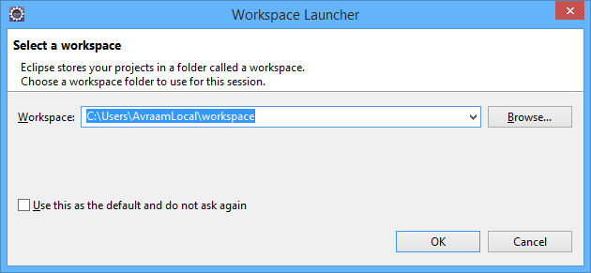
Hello World
Εκτελούμε το αρχείο eclipse.exe μέσα στον αποσυμπιεσμένο φάκελο του Eclipse που μόλις κατεβάσαμε.
Στο παράθυρο που ανοίγει, επιλέγουμε “OK”.

Slide 7
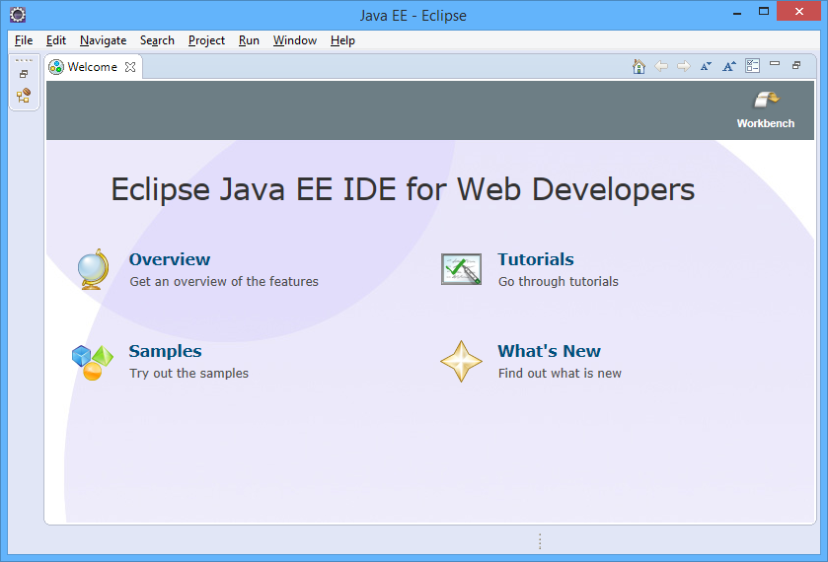
Εργαλείο Eclipse
Το παράθυρο που εμφανίζεται είναι το περιβάλλον χρήσης του εργαλείου Eclipse.

Slide 8
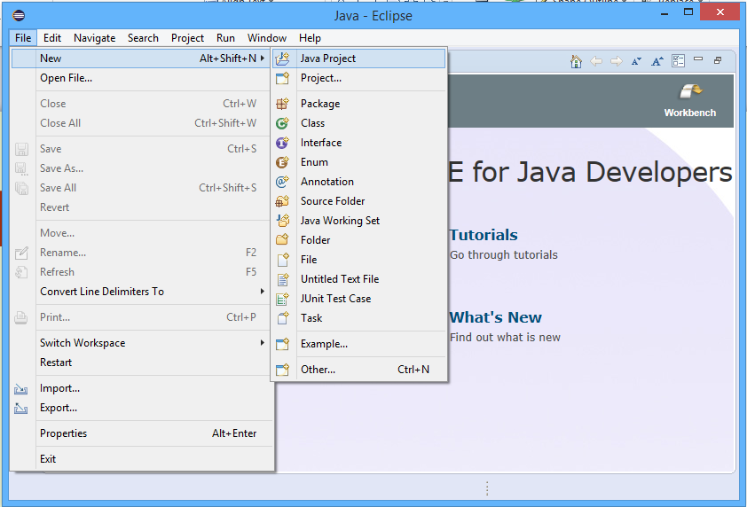
Δημιουργία Project στο Eclipse
Για την δημιουργία ενός προγράμματος Java στο Eclipse, επιλέγουμε από το μενού:
File → New → Java Project

Slide 9
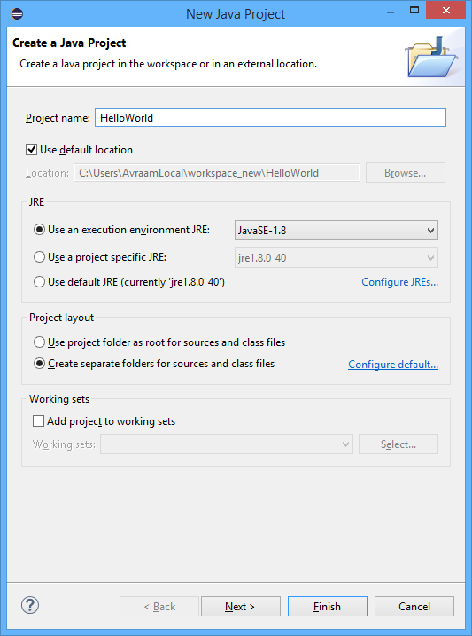
Δημιουργία Project στο Eclipse
Στο παράθυρο που ανοίγει, πληκτρολογούμε το όνομα του Project (HelloWorld), στο πεδίο “Project name” και πατάμε “Finish”.

Slide 10
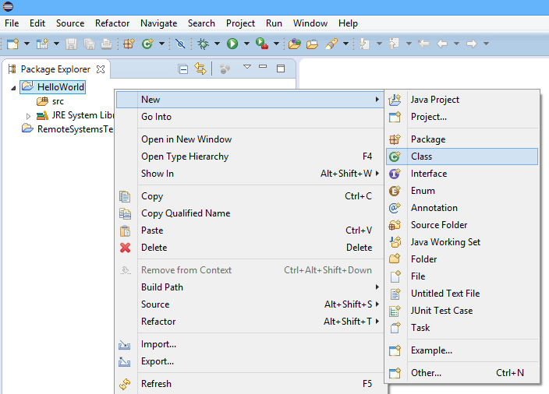
Δημιουργία Project στο Eclipse
Στο αριστερό μέρος της οθόνης του Eclipse, βρίσκονται τα αρχεία του project που δημιουργήσαμε.
Με δεξί κλικ στο όνομα του project που δημιουργήσαμε, επιλέγουμε: New→Class.

Slide 11
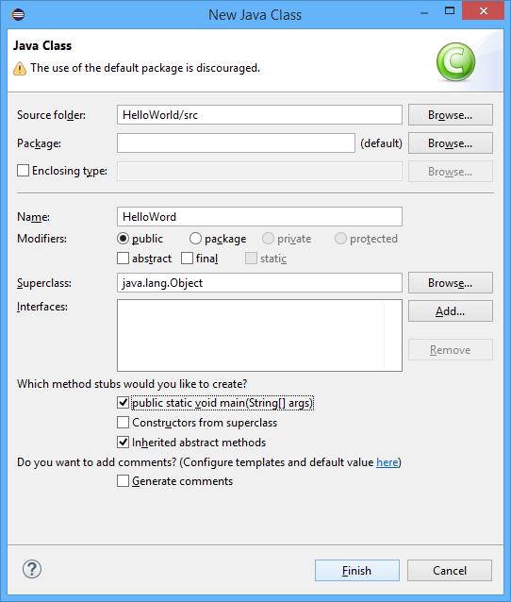
Δημιουργία Project στο Eclipse
Στο παράθυρο που ανοίγει, συμπληρώνουμε το όνομα του αρχείου που θα περιέχει τον κώδικα του προγράμματος Java (HelloWorld).
Στη συνέχεια επιλέγουμε το “public static void main(String[] args)” και πατάμε “Finish”.

Slide 12
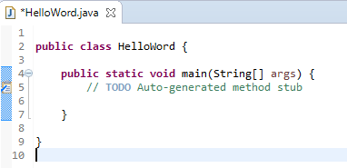
Δημιουργία Project στο Eclipse
Το αρχείο που δημιουργήσαμε εμφανίζεται μέσα στο Eclipse.
Η εικόνα που ακολουθεί παρουσιάζει το αρχείο, όπως αυτό δημιουργήθηκε από το εργαλείο Eclipse.

Slide 13
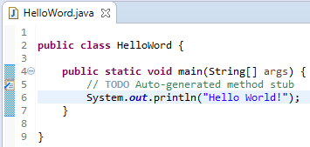
Δημιουργία Project στο Eclipse
Πληκτρολογούμε την εντολή:
System.out.println("Hello World!");
Και αποθηκεύουμε το αρχείο πατώντας Crtl + S.

Slide 14
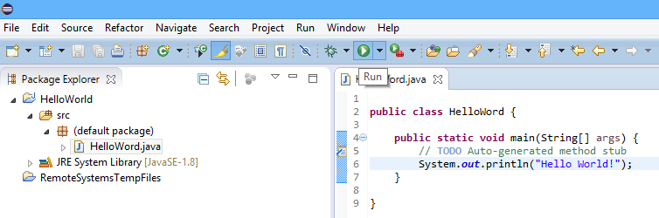
Εκτέλεση Project στο Eclipse
Για την εκτέλεση του προγράμματος Java, πατάμε το κουμπί “Run” από την παλέτα εργαλείων του Eclipse.

Slide 15

Εκτέλεση Project στο Eclipse
Το αποτέλεσμα της εκτέλεσης εμφανίζεται στο κάτω μέρος του Eclipse, στο πεδίο Console.
Αν η εκτέλεση του προγράμματος Java ήταν επιτυχής, θα εμφανιστεί το μήνυμα “Hello World!” στο πεδίο Console.

Slide 16
Δημιουργία προγράμματος Hello World
Το eclipse (με τη βοήθεια του JDK) μεταγλωττίζει αυτόματα τον κώδικα που περιέχουν τα .java αρχεία, ώστε να δημιουργήσει τα αντίστοιχα .class αρχεία.
Η δημιουργία των .class αρχείων είναι απαραίτητη για την εκτέλεση των προγραμμάτων Java, καθώς ο κώδικας Java που περιέχεται στα .java αρχεία δεν είναι άμεσα εκτελέσιμος.
Για την εκτέλεση των προγραμμάτων Java, χρησιμοποιείται ένα εργαλείο που ονομάζεται Java Virtual Machine (JVM), το οποίο εκτελεί αρχεία .class.

Slide 17
Basic Concepts

Slide 18
Βασικοί Τύποι Μεταβλητών Java
Οι βασικοί τύποι μεταβλητών στη Java, είναι οι ακόλουθοι:
int: Ακέραιοι αριθμοί 32 bit [–2147483648, 2147483647]
char: Unicode χαρακτήρες 16 bit (Multi language)
double: Πραγματικοί αριθμοί 64 bit (μεταβλητού εύρους)
long: Ακέραιοι αριθμοί 64 bit [-9223372036854775808, 9223372036854775807]
boolean: Λογικά δεδομένα 1 bit (true, false)
float: Πραγματικοί αριθμοί 32 bit (μεταβλητού εύρους)
short: Ακέραιοι αριθμοί 16 bit [–32768, 32767]
byte: Ακέραιοι αριθμοί 8 bit [–128, 127]

Slide 19

Παραδείγματα Μεταβλητών Java
Κώδικας Java για δήλωση μεταβλητών:

Slide 20
Βασικοί Τελεστές Java
Αριθμητικοί τελεστές: +, -, *, /, %, ++, --
Σχεσιακοί τελεστές: ==, !=, >, <, >=, <=
Λογικοί τελεστές: &&, ||, !
Τελεστές ανάθεσης: =, +=, -=, *=, /=, %=

Slide 21

Παραδείγματα χρήσης τελεστών Java
Κώδικας Java για χρήση τελεστών:

Slide 22
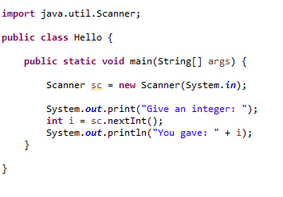
Είσοδος από το πληκτρολόγιο
Κώδικας για χρήση της Scanner:

Slide 23
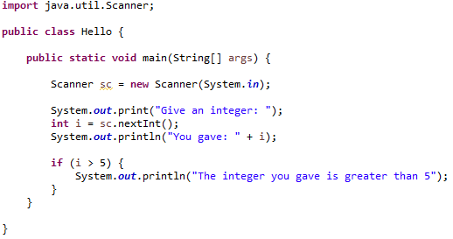
Δομή ελέγχου
Κώδικας για χρήση της εντολής if:

Slide 24
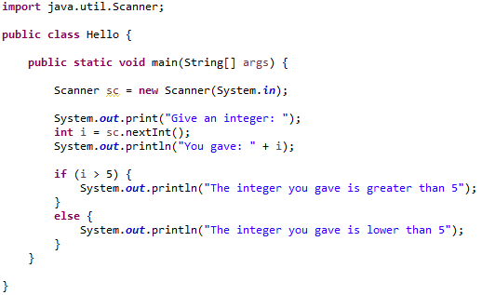
Δομή ελέγχου
Κώδικας για χρήση της εντολής if…else:

Slide 25
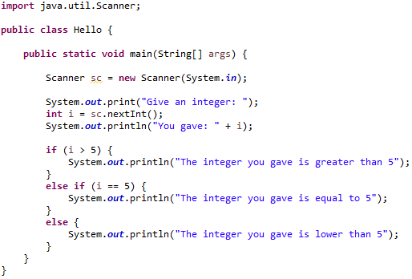
Δομή ελέγχου
Κώδικας για χρήση της εντολής if…else if…else:

Slide 26
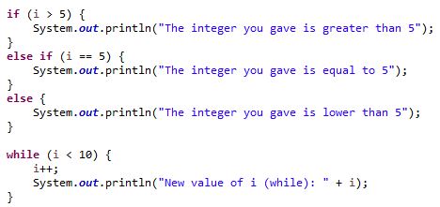
Δομές επανάληψης
Κώδικας για χρήση της εντολής while:

Slide 27
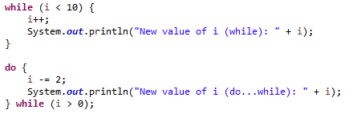
Δομές επανάληψης
Κώδικας για χρήση της εντολής do…while:

Slide 28
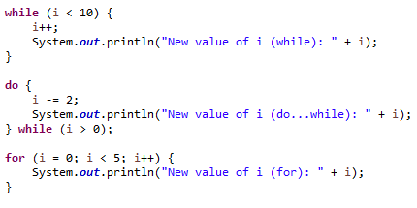
Δομές επανάληψης
Κώδικας για χρήση της εντολής for:

Slide 29

Αλφαριθμητικά (Strings)
Κώδικας Java για τη δήλωση String μεταβλητής:

Slide 30
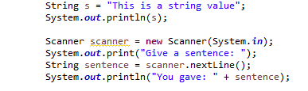
Αλφαριθμητικά (Strings)
Κώδικας Java για ανάγνωση String μεταβλητής από το πληκτρολόγιο :

Slide 31

Πίνακες (Arrays)
Κώδικας Java για τη δήλωση πίνακα:

Slide 32

Σάρωση Πίνακα
Κώδικας Java για τη σάρωση πίνακα με τη χρήση for:

Slide 33

Σάρωση Πίνακα
Κώδικας Java για τη σάρωση πίνακα με τη χρήση enhanced for:

Slide 34
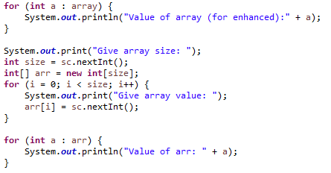
Δυναμική Δημιουργία Πίνακα
Κώδικας Java για τη δυναμική δημιουργία πίνακα:

Slide 35
Object Oriented Programming

Slide 36
Java Classes & Objects
Η Java ως αντικειμενοστραφής γλώσσα προγραμματισμού ακολουθεί το μοντέλο ανάπτυξης με χρήση κλάσεων.
Μια Java class (κλάση) είναι ένα σύνολο από κανόνες που ορίζουν τη συμπεριφορά των Java objects (αντικειμένων).
Ένα αντικείμενο αποτελεί ένα στιγμιότυπο μιας κλάσης.

Slide 37
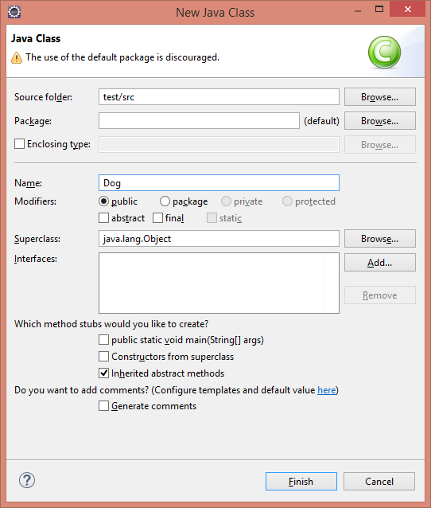

Java Classes
Παράδειγμα δημιουργίας Java class στο Eclipse:
Δεξί κλικ στο project (από αριστερά) → New → Class
Συμπληρώνουμε το όνομα του νέου class: Dog
Σημείωση: Καλό είναι όλα τα ονόματα των classes να ξεκινούν με κεφαλαίο γράμμα: Dog αντί για dog

Slide 38

Java Objects
Παράδειγμα δημιουργίας Java object:

Slide 39

Java Fields
Παράδειγμα δημιουργίας Java fields:

Slide 40
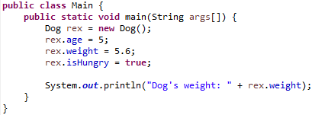
Java Fields
Παράδειγμα χρήσης Java fields:

Slide 41
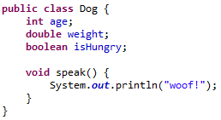
Java Methods
Παράδειγμα δημιουργίας Java Method:

Slide 42
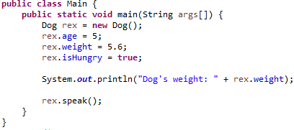
Java Methods
Παράδειγμα χρήσης Java Method:

Slide 43
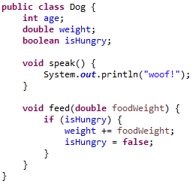
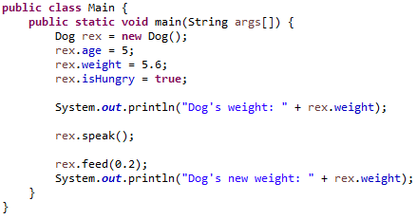
Java Methods
Παράδειγμα χρήσης Java Fields από Java Methods:

Slide 44
Java Fields & Methods
Τα Fields είναι προσβάσιμα (scope) από όλες τις μεθόδους της συγκεκριμένης κλάσης.
Τα ορίσματα των μεθόδων είναι προσβάσιμα μόνο μέσα από στη μέθοδο που ορίζονται.
Fields (Πεδία)
Methods (Μέθοδοι)

Slide 45
Τελεστής this
Ο τελεστής this μπορεί να χρησιμοποιηθεί στα methods ενός class για την αναφορά στο τρέχον object του class.
Ο τελεστής this είναι χρήσιμος όταν θέλουμε να αναφερθούμε σε ένα variable με ίδιο όνομα και διαφορετικό scope.

Slide 46
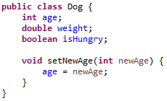
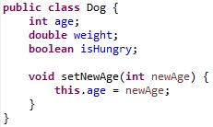
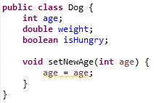
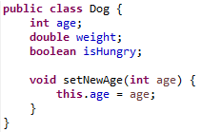
Τελεστής this
Παραδείγματα χρήσης του τελεστή this:

Slide 47

Java Constructors
Κάθε αντικείμενο, κατά την δημιουργία του, δεσμεύει ένα χώρο στη μνήμη RAM για την αποθήκευση των Fields.
Τα Fields κατά τη δέσμευση της μνήμης RAM δεν αρχικοποιούνται με κάποια τιμή.
Πχ. Για το παρακάτω τμήμα κώδικα είναι απροσδιόριστο το μήνυμα που θα εμφανιστεί:

Slide 48

Java Constructors
Η Java μας δίνει τη δυνατότητα αρχικοποίησης των τιμών των fields με τη χρήση των constructors (κατασκευαστές).
Ένας Java constructor, ορίζεται χρησιμοποιώντας ως όνομα μεθόδου, το όνομα της κλάσης:
Αν δεν οριστεί από τον προγραμματιστή κάποιος constructor, τότε η Java ορίζει από μόνη της τον παραπάνω ως default constructor.
Java Constructor

Slide 49
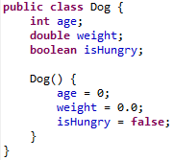
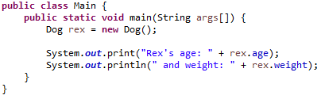
Java Constructors
Παράδειγμα δημιουργίας constructor:

Slide 50
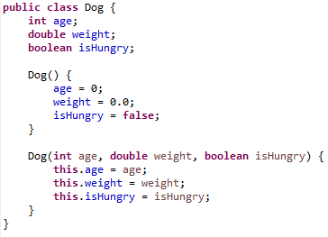
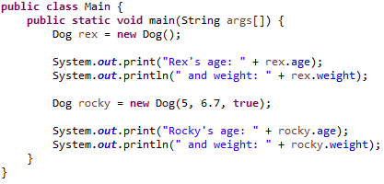
Java Constructors
Παράδειγμα δημιουργίας constructor με χρήση fields:

Slide 51
Java Constructors vs Java Methods
Java Constructor | Java Method
Χρησιμοποιείται για την αρχικοποίηση ενός αντικειμένου. | Χρησιμοποιείται για την υλοποίηση της συμπεριφοράς ενός αντικειμένου.
Δεν επιστρέφει ποτέ τιμή, ούτε ορίζεται ως void. | Πρέπει να ορίζει τύπο επιστροφής (void, int, double, String κλπ).
Η εκτέλεσή του καλείται έμμεσα κατά τη δημιουργία του αντικειμένου. | Η εκτέλεσή του καλείται ρητά από τον προγραμματιστή.
Δημιουργείται default constructor, αν δεν έχει οριστεί από τον προγραμματιστή | Δε δημιουργείται αυτόματα σε καμία περίπτωση.
Έχει υποχρεωτικά το ίδιο όνομα με το όνομα της κλάσης. | Συνήθως δεν έχει το ίδιο όνομα με το όνομα της κλάσης.

Slide 52
Java Access Control Modifiers
Η γλώσσα Java παρέχει ορισμένους τελεστές πρόσβασης (access modifiers) για τις κλάσεις, τα πεδία, τις μεθόδους και τους κατασκευαστές που δημιουργούμε:
<default>: Ορατό μόνο στις κλάσεις που βρίσκονται στον ίδιο φάκελο.
private: Ορατό μόνο μέσα στην κλάση που ορίζεται.
public: Ορατό από οποιαδήποτε κλάση.
protected: Ορατό μόνο στην κλάση που ορίζεται και στις κλάσεις που κληρονομούν από αυτή.

Slide 53



Java Access Control Modifiers
Παράδειγμα χρήσης default access modifier:
. . .
Default access modifier

Slide 54
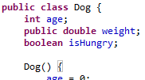
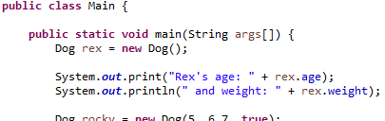
Java Access Control Modifiers
Παράδειγμα χρήσης public access modifier:
Public access modifier

Slide 55


Java Access Control Modifiers
Παράδειγμα χρήσης private access modifier:
. . .
Private access modifier
Η κλάση Main δεν έχει πια πρόσβαση στο πεδίο isHungry

Slide 56
Java Inheritance (Κληρονομικότητα)
Είναι ένας μηχανισμός όπου ένα αντικείμενο αποκτά τις ιδιότητες (πεδία και μεθόδους) ενός άλλου.
Με τη χρήση της κληρονομικότητας τα δεδομένα μπορούν να διαχειριστούν από τον προγραμματιστή με έναν ιεραρχικό τρόπο.
Η κληρονομικότητα υλοποιείται με τη χρήση της λέξης κλειδί extends.

Slide 57


Java Inheritance (Κληρονομικότητα)
Παράδειγμα χρήσης της λέξης κλειδί extends για την υλοποίηση της κληρονομικότητας:

Slide 58
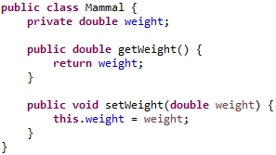
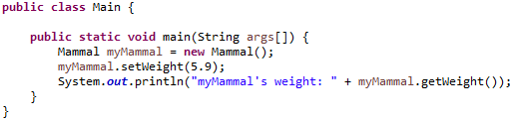
Java Inheritance (Κληρονομικότητα)

Slide 59
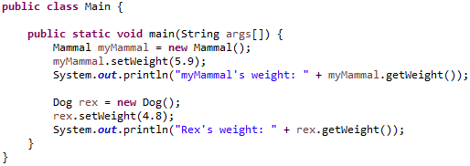
Java Inheritance (Κληρονομικότητα)

Slide 60
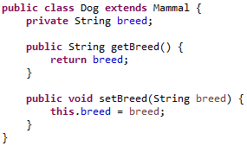
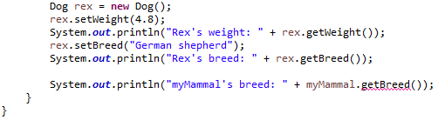
Java Inheritance (Κληρονομικότητα)
Η κλάση Mammal δεν έχει μέθοδο getBreed()

Slide 61
Java Inheritance (Κληρονομικότητα)
Η κλάση Dog είναι υποκλάση (subclass) της κλάσης Mammal.
Η κλάση Mammal είναι υπερκλάση (superclass) της κλάσης Dog.
Στη Java κάθε κλάση μπορεί να κάνει extend μόνο μία κλάση. Πχ. Η κλάση Dog δεν μπορεί να κάνει extend δεύτερη κλάση.
Η κλάση Mammal, μπορεί να είναι υπερκλάση πολλών κλάσεων. Πχ. Μπορεί να δημιουργηθεί κλάση Human που κάνει extend την κλάση Mammal.
Τα πεδία και οι μέθοδοι μιας υποκλάσης, δεν είναι ορατά από την υπερκλάση.

Slide 62
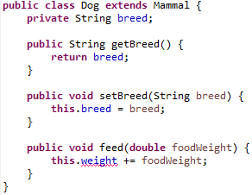

Java Access Modifiers (protected)
Η κλάση Dog δεν έχει πρόσβαση στο πεδίο weight γιατί αυτό έχει οριστεί ως private

Slide 63
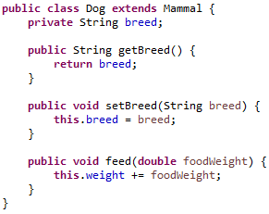

Java Access Modifiers (protected)
Η κλάση Dog έχει πλέον πρόσβαση στο πεδίο weight γιατί αυτό έχει οριστεί ως protected

Slide 64
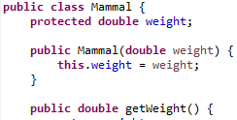

Java Constructor & Inheritance
Εφόσον στην κλάση Mammal δεν ορίζεται constructor χωρίς παραμέτρους, η κλάση Dog εμφανίζει πρόβλημα.

Slide 65
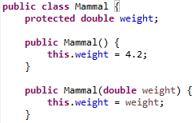

Java Constructor & Inheritance
Ορίζοντας constructor χωρίς παραμέτρους στην κλάση Mammal, η υποκλάση Dog, δεν έχει πλέον πρόβλημα.

Slide 66
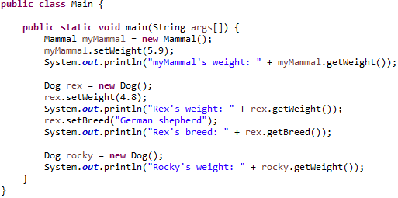
Java Constructor & Inheritance

Slide 67
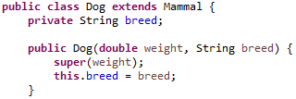
Java Constructor & Inheritance
Όταν θέλουμε να επιλέξουμε τον Constructor της υπερκλάσης που θα κληθεί χρησιμοποιούμε στον Constructor της υποκλάσης τη λέξη κλειδί super:

Slide 68
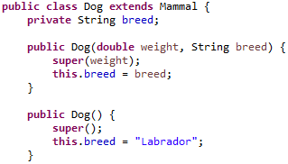
Java Constructor & Inheritance
Όταν θέλουμε να επιλέξουμε τον Constructor της υπερκλάσης που θα κληθεί χρησιμοποιούμε στον Constructor της υποκλάσης τη λέξη κλειδί super:

Slide 69
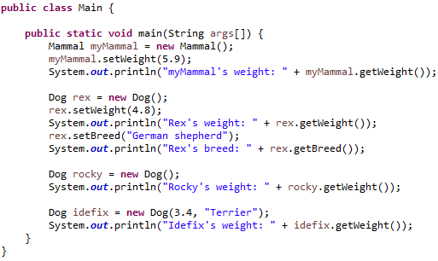
Java Constructor & Inheritance

Slide 70
Παράκαμψη(Method Override)
Όταν μια υποκλάση κληρονομεί από μια υπερκλάση, η Java παρέχει τη δυνατότητα αλλαγής της συμπεριφοράς των μεθόδων της υπερκλάσης.
Η αλλαγή της συμπεριφοράς της μεθόδου μιας υπερκλάσης από μια υποκλάση, ονομάζεται παράκαμψη μεθόδου (Method Overriding).
Η παράκαμψη μεθόδου μας προσφέρει το πλεονέκτημα να μπορούμε να ορίσουμε διαφορετική συμπεριφορά των μεθόδων μιας υπερκλάσης για μία και μόνο υποκλάση. Αυτό σημαίνει ότι σε μια υποκλάση μπορούν να υλοποιηθούν οι μέθοδοι της υπερκλάσης με βάση τις συγκεκριμένες απαιτήσεις της υποκλάσης.

Slide 71


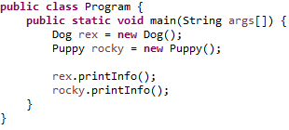
Παράκαμψη(Method Override)
Παράδειγμα παράκαμψης μεθόδου:

Slide 72

Παράκαμψη(Method Override)
Παράδειγμα χρήσης της base μεθόδου:

Slide 73
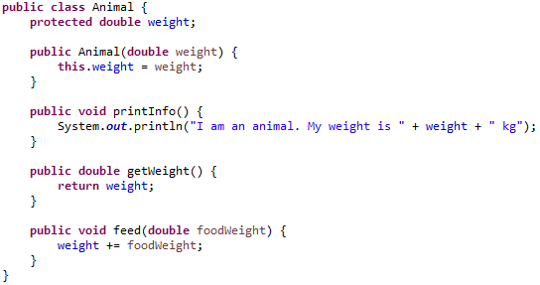
Παράκαμψη(Method Override)
Παράδειγμα παράκαμψης μεθόδου με χρήση πεδίων:

Slide 74

Παράκαμψη(Method Override)
Παράδειγμα παράκαμψης μεθόδου με χρήση πεδίων:

Slide 75


Παράκαμψη(Method Override)
Παράδειγμα παράκαμψης μεθόδου με χρήση πεδίων:

Slide 76
Exceptions
Είναι ένα γεγονός που συμβαίνει κατά την εκτέλεση ενός προγράμματος, που διαταράσσει την κανονική ροή της εκτέλεσής του.
Αν συμβεί κάποιο σφάλμα κατά την εκτέλεση μιας μεθόδου, τότε η μέθοδος δημιουργεί ένα αντικείμενο “exception” και το γνωστοποιεί στο JVM (throw exception).
Το JVM διακόπτει τη ροή εκτέλεσης της μεθόδου και ψάχνει να βρει κομμάτι κώδικα που χειρίζεται τα exceptions (catch exception).

Slide 77


Exceptions

Slide 78
Exceptions
Κατά την εκτέλεση της εφαρμογής, εμφανίζεται το ακόλουθο μήνυμα σφάλματος στην οθόνη του χρήστη.
Το μήνυμα παρέχει 2 πληροφορίες (για τον προγραμματιστή):
Μήνυμα σφάλματος που εξηγεί τι συνέβη
Το call stack όπου εμφανίζεται το όνομα της κλάσης και η γραμμή που συνέβη το σφάλμα, καθώς επίσης και η διαδρομή κλήσεων των μεθόδων που ακολουθήθηκε για να προκύψει το πρόβλημα.

Slide 79
Exceptions
Το προηγούμενο σφάλμα προκάλεσε το βίαιο τερματισμό της εκτέλεσης του προγράμματος διότι ο προγραμματιστής δεν είχε συμπεριλάβει κώδικα που να χειρίζεται το συγκεκριμένο exception.
Ο χειρισμός των exceptions, εξαρτάται κάθε φορά από τη φύση του προβλήματος.
Στη Java, υπάρχουν 3 κατηγορίες Exceptions.

Slide 80
Exceptions
Checked Exception: Είναι exceptions τα οποία οι καλά σχεδιασμένες εφαρμογές θα πρέπει να μπορούν να τα χειρίζονται.
Error Exception: Είναι exceptions που συνήθως οφείλονται σε εξωτερικούς παράγοντες και η εφαρμογή δεν μπορεί να χειριστεί.
Runtime Exception: Είναι exceptions που οφείλονται κυρίως σε κακό σχεδιασμό της εφαρμογής (bugs), τα οποία η εφαρμογή δεν μπορεί να χειριστεί.

Slide 81
Exceptions
Ο χρήστης δίνει λανθασμένα δεδομένα εισόδου στην εφαρμογή. Για το χειρισμό αυτού το σφάλματος, ο προγραμματιστής μπορεί να επιλέξει να εμφανίσει μήνυμα σφάλματος στο χρήστη και να ζητήσει να δοθούν νέα δεδομένα εισόδου (checked exception).
Η εφαρμογή προσπαθεί να καλέσει κάποιο απομακρυσμένο web service, το οποίο ωστόσο εκείνη τη στιγμή δε λειτουργεί. Ο προγραμματιστής μπορεί να επιλέξει να δοκιμάσει να καλέσει ξανά το προβληματικό web service (error exception).

Slide 82
Exceptions
Η εφαρμογή πραγματοποιεί διαίρεση μεταξύ 2 αριθμών, όπου ο διαιρέτης είναι 0. Ο προγραμματιστής μπορεί να επιλέξει να αγνοήσει το συγκεκριμένο τύπο σφάλματος (runtime exception)

Slide 83

Exceptions
Το IllegalArgumentException είναι Runtime Exception
Το catch επιτρέπει το χειρισμό σφαλμάτων κατά την κρίση του προγραμματιστή

Slide 84
Exceptions
Όταν συμβαίνει ένα exception σε μια εφαρμογή Java, το JVM αναλαμβάνει να ψάξει προς τα πάνω το stack trace, μέχρι να βρει κομμάτι κώδικα που να χειρίζεται (catch) το exception που συνέβη.
Αν η ίδια μέθοδος δεν έχει κατάλληλο catch statement, τότε το exception μεταφέρεται στην προηγούμενη μέθοδο του stack trace κοκ.

Slide 85

Exceptions
Το Exception είναι checked Exception

Slide 86
Exceptions
Στη Java, τα checked Exceptions έχουν ειδικό χειρισμό.
Μια μέθοδος που κάνει throw checked exception, πρέπει είτε να το κάνει handle η ίδια (catch) είτε να το δηλώσει σαφώς στον τίτλο της ότι μπορεί να προκαλέσει τη δημιουργία ενός checked exception (throws).
Η κλήση μιας μεθόδου στην οποία έχει δηλωθεί το λεκτικό throws στον τίτλο της, απαιτεί είτε τον άμεσο χειρισμό της, είτε την εκ νέου δήλωση του throws στον τίτλο της μεθόδου που πραγματοποιεί την κλήση.

Slide 87

Exceptions

Slide 88

Exceptions

Slide 89

Exceptions

